Slide 1

Banco de Dados II
Bancos de Dados Orientados a Documentos

Slide 2
Visão Geral
Banco de dados não relacional
Dados armazenados como documentos estruturados (XML, JSON)
Não especifica qualquer modelo de armazenamento de documento
Cada Sistema de BD implementará suas próprias regras para transações ACID

Slide 3
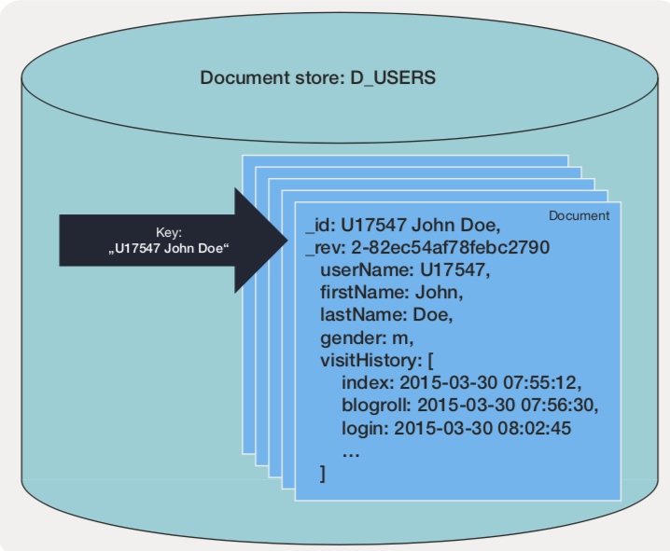
Aplicações
Flexibilidade dos Bancos de Dados NoSQL
Gestão de estruturas de dados mais complexas do que as geridas por bancos key-values
Document DBs não estabelecem estrutura comum a todos os registros

Slide 4
Dos BDs XML para os BDs JSON
Os primeiros sistemas utilizavam padrão de documentos em XML
Tecnologia alinhada com a Web 1.0
Seguiu sendo muito usado na Web 2.0, perdendo forças em 2008
Padrão definido em diversos protocolos de intercâmbio de dados (SOAP – Simple Object Access Protocol)

Slide 5
Ferramentas e Padrões XML
XPath: define uma sintaxe para filtrar documentos usando wildcards e tags
XQuery: linguagem de consulta com mecanismos para modificar documentos
XML Schema: descreve o formato de documentos XML. Usado para validar um documento
XSLT (eXtensible Stylesheet Language Transformations): permite converter documentos XML em formatos alternativos, como HTML.
DOM (Document Object Model): API orientada a objetos que pode interagir com outras estruturas de documentos

Slide 6
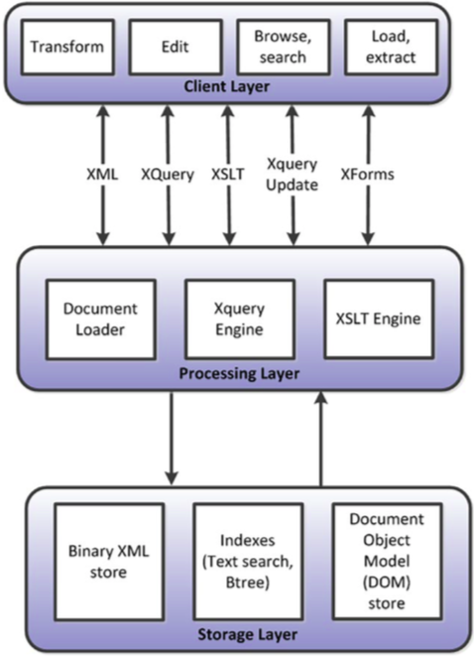
Bancos de Dados XML
O aumento do volume de documentos XML motivou a criação de sistemas de gestão de documentos, ou bancos de dados XML nativos
Plataformas com padrões XML, como XQuery e XSLT, provendo armazenamento, indexação, segurança e acesso concorrente a arquivos.

Slide 7
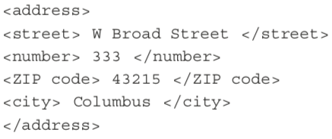
Bancos de Dados XML
O conteúdo de documentos de hipertextos é marcado com tags, como em HTML (ambos seguem o padrão SGML)
Um documento XML é autodescritivo, pois contém além dos dados a sua estrutura.

Slide 8
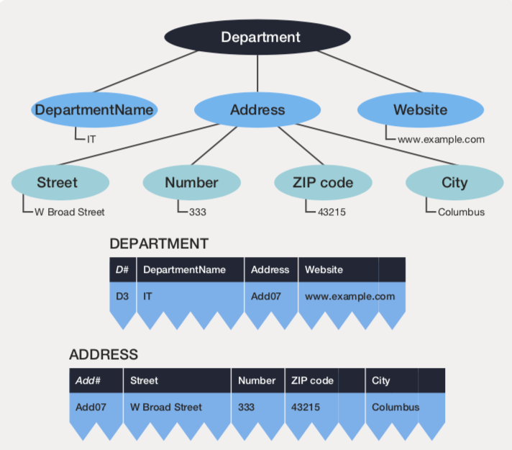
Bancos de Dados XML
Os elementos básicos de documentos XML são chamados elementos
Elementos consistem em uma tag de abertura <nomeTag> e uma tag de fechamento </nomeTag> com um conteúdo entre as marcações
Elementos XML podem ser aninhados arbitrariamente

Slide 9

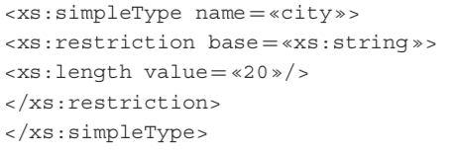
Modelo de dados em XML – XML Schema
XML Schema estabelece as regras de estruturação de dados em arquivos XML
tipos de dados
tags válidas
aninhamentos de tags possíveis
regras de integridade

Slide 10
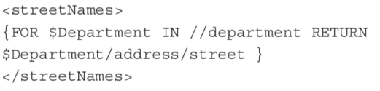
Consultas em XML - XQuery
Extração de subelementos, modificação de subelementos
Permite uso de hiperlinks e expressões de caminho
XQuery é uma evolução do XPath.
Possui opções para formar novas estruturas XML
Possui cláusula WHERE para filtrar resultados, como em SQL
Exemplo: Documento “Departamento”, pesquisa por nomes de ruas de departamentos:

Slide 11
XQuery
Variáveis são marcadas com $ seguidas do seu nome
Dado a importância de bancos XML para a interoperabilidade no início dos anos 2000, muitos SGBDRs possuem suporte para documentos XML
tipo específico para colunas de dados em XML
suporte para XQuery e XPath

Slide 12
Bancos de Dados XML Nativos
Dados são armazenados em documentos
Dados estruturados nos documentos são compatíveis com o padrão XML
Tecnologias XML como XPath, XQuery e XSLT para consulta e manipulação de dados
Dados armazenados hierarquicamente em estruturas de árvores
Extremamente úteis em sistemas interoperáveis baseados em SOA (Service-Oriented Architectures)

Slide 13
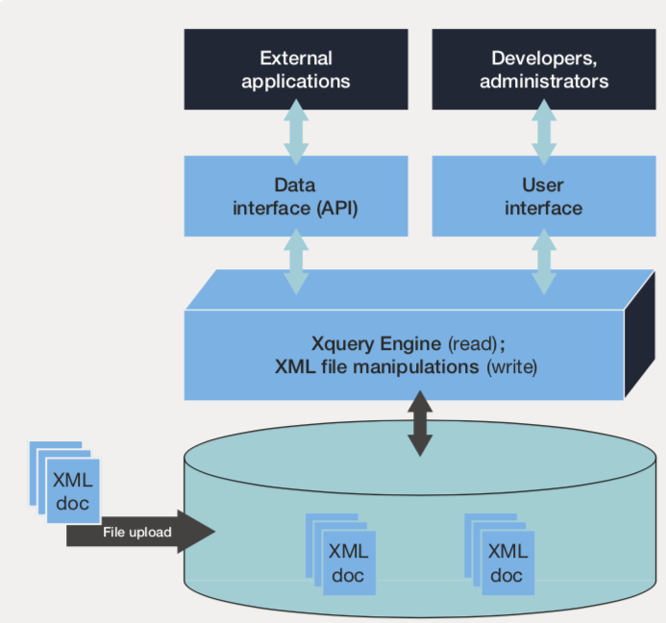
Banco de dados XML Nativo - Esquema

Slide 14
O que pesou na transição para JSON DBs?
XML ocupa muito espaço e é caro para processar
Tags são prolixas e repetitivas

Slide 15
Bancos de Dados de Documentos JSON
JSON (JavaScript Object Notation)
Possui muitas similaridades com documentos XML
BD XML são comumente usados em sistemas gerenciadores de conteúdo, organizando coleções de texto – artigos científicos, documentos de negócios etc.
BD JSON são muito usados em sistemas web, armazenando e modificando conteúdos dinâmicos e dados transacionais no cerne de aplicações web modernas.

Slide 16
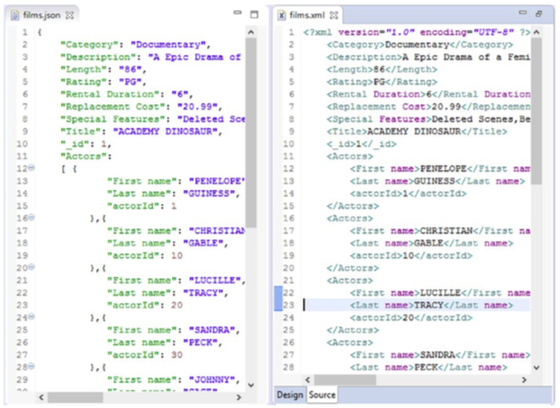
JSON e AJAX
JSON foi criado por Douglas Crockford como um arcabouço dinâmico e interativo para aplicações web
É mais leve e produziu uma revolução em funcionalidades AJAX

Slide 17
Estrutura de objetos JSON
Dados é organizado em pares chave-valor (parecido com key-value db)
Documentos consistem em pares chave-valor separados por vírgulas
Documentos inicial com { e finalizam com }
Chaves são Strings – sempre entre aspas duplas

Slide 18
Estrutura de objetos JSON
Valores podem ser Numbers, Strings, Booleans, Arrays, Objects e NULL
Os valores de arrays são listados entre colchetes [ e ]
Os valores de objetos são listados como pares chave-valor entre chaves { e }

Slide 19
Bancos de Dados JSON
Não há uma especificação para bancos de dados JSON. Basta armazenar dados em formato JSON

Slide 20
Bancos de Dados JSON
A hierarquia de armazenamento:
Documento é a unidade de armazenamento
Equivalente a uma linha em uma tabela em SGBDR, um registro
Documentos compreendem um ou vários pares chave-valores.
Também pode conter documentos aninhados e arrays.
Arrays também podem conter documentos
Uma coleção ou data bucket é um conjunto de documentos que compartilham algum propósito comum.
Equivale a tabela em SGBDRs.

Slide 21
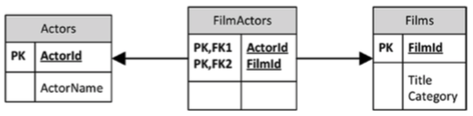
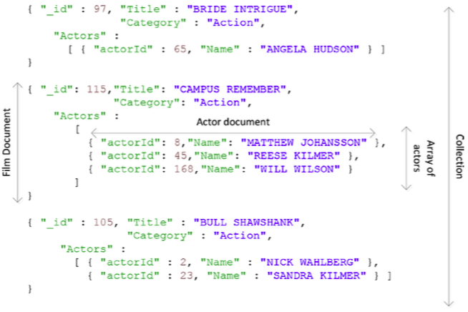
Exemplo

Slide 22
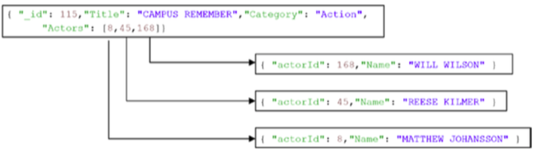
Modelo de Dados em Document DB
“actors” estão embutidos como um array de “films” – document embedding
Este padrão possibilita recuperar filme e atores em uma única operação
Porém... duplica dados em vários documentos (chances de inconsistências)
Padrão Linking documents (simulando chaves estrangeiras):

Slide 23
Key-Value DB vs Document DB
Em Document DBs, os atributos relacionados são gerenciados em um único objeto.
É possível emular alguns aspectos das tabelas relacionais
Convenção de nomenclatura baseada no nome da entidade modelada,
Identificador exclusivo para uma instância dessa entidade e
O nome do atributo.

Slide 24
Key-Value DB vs Document DB
Documentos, como tabelas relacionais, organizam vários atributos em um único objeto.
Possibilita implementar requisitos comuns mais facilmente:
Retornar todos os atributos de uma entidade com base em um filtro aplicado a um dos atributos.

Slide 25
Key-Value DB vs Document DB
Por exemplo:
Filtrar uma lista de documentos de clientes para identificar aqueles cuja última compra foi há pelo menos seis meses e retornar seus IDs, nomes e endereços.
Em um BD valor-chave:
Consultar todas as últimas datas de compra
Gerar uma lista de identificadores exclusivos associados a esses clientes com dados de compra superiores a seis meses e
Consultar nomes e endereços associados a cada identificador na lista

Slide 26
Bancos de Dados JSON
MemBase e CouchBase
MongoDB
BigCouch, RavenDB, Clusterpoint Server, ThruDB, TerraStore, RaptorDB, JasDB, SisoDB, SDB, SchemaFreeDB, djondb;

Slide 27
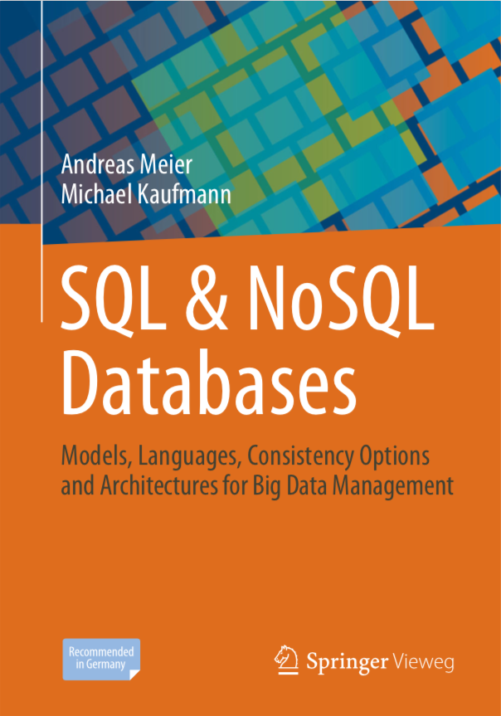
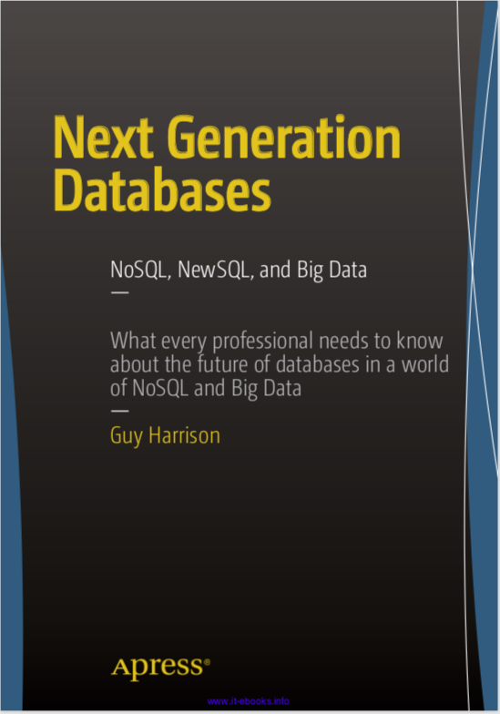
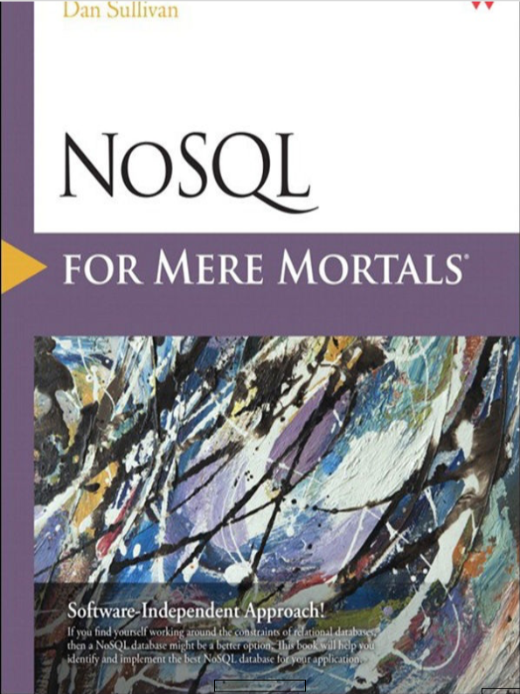
Bibliografia

